Slide 1

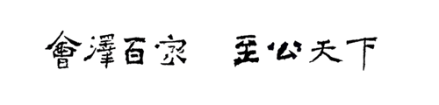
云南大学《 空间数据处理 》课程第三章
空间参考与坐标转换
罗 新
云南大学 地球科学学院
邮箱: xinluo_xin@ynu.edu.cn
地址：地球科学学院1327办公室

Slide 2
二、开源软件开发工具
空间参考概念：为了能够正确描述地理要素的位置和形状，需要引入一个用于定义位置的框架，即为空间参考。空间参考用于存储各类地理要素坐标属性的坐标系统，借此描述一个要素的真实位置。
坐标系统概念：坐标系统是一个二维或者三维的参照系，用于定位坐标点，通过坐标系统可以确定要素在地球上的真实位置。常用坐标系统包含以下两类：大地坐标系和投影坐标系。

Slide 3
云南大学《 空间数据处理 》课程第三章
第一节：地理空间参考模型
罗 新
云南大学 地球科学学院
邮箱: xinluo_xin@ynu.edu.cn
地址：地球科学学院1327办公室

Slide 4
目录
一
地球表面模型
二
地理坐标系
三
投影坐标系

Slide 5
一、地球表面模型

Slide 6
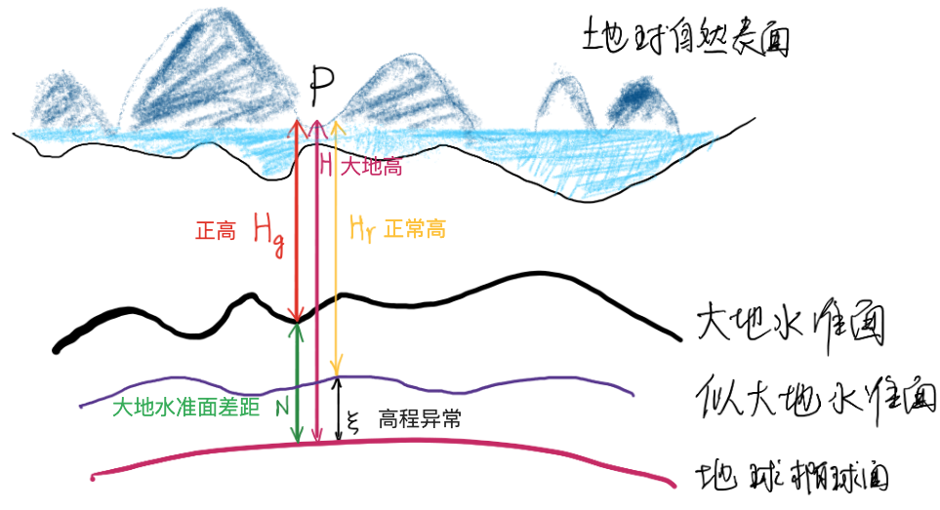
一、地球表面模型
地球表面模型
地球自然面
包括平原表面、高山轮廓、海洋底部的固体地球表面。不适合数字建模，长度、面积、体积等几何测量困难。
大地水准面
地球表面71%面积被海洋所覆盖，在地球重力作用下，假设静止的海面向陆地和岛屿延伸，形成一个封闭的面，即为大地水准面。大地水准面是一个重力等位面。

Slide 7
一、地球表面模型
地球表面模型
似大地水准面
通过严格数学模型获得的与大地水准面十分接近的恶意个几何曲面。为避免大地水准面无法精确确定而引进的便于数学计算的辅助面。
地球椭球体
与地球的形状和大小最为接近的旋转椭球体，可以通过数学公式表达的球体。

Slide 8
二、地理坐标系

Slide 9
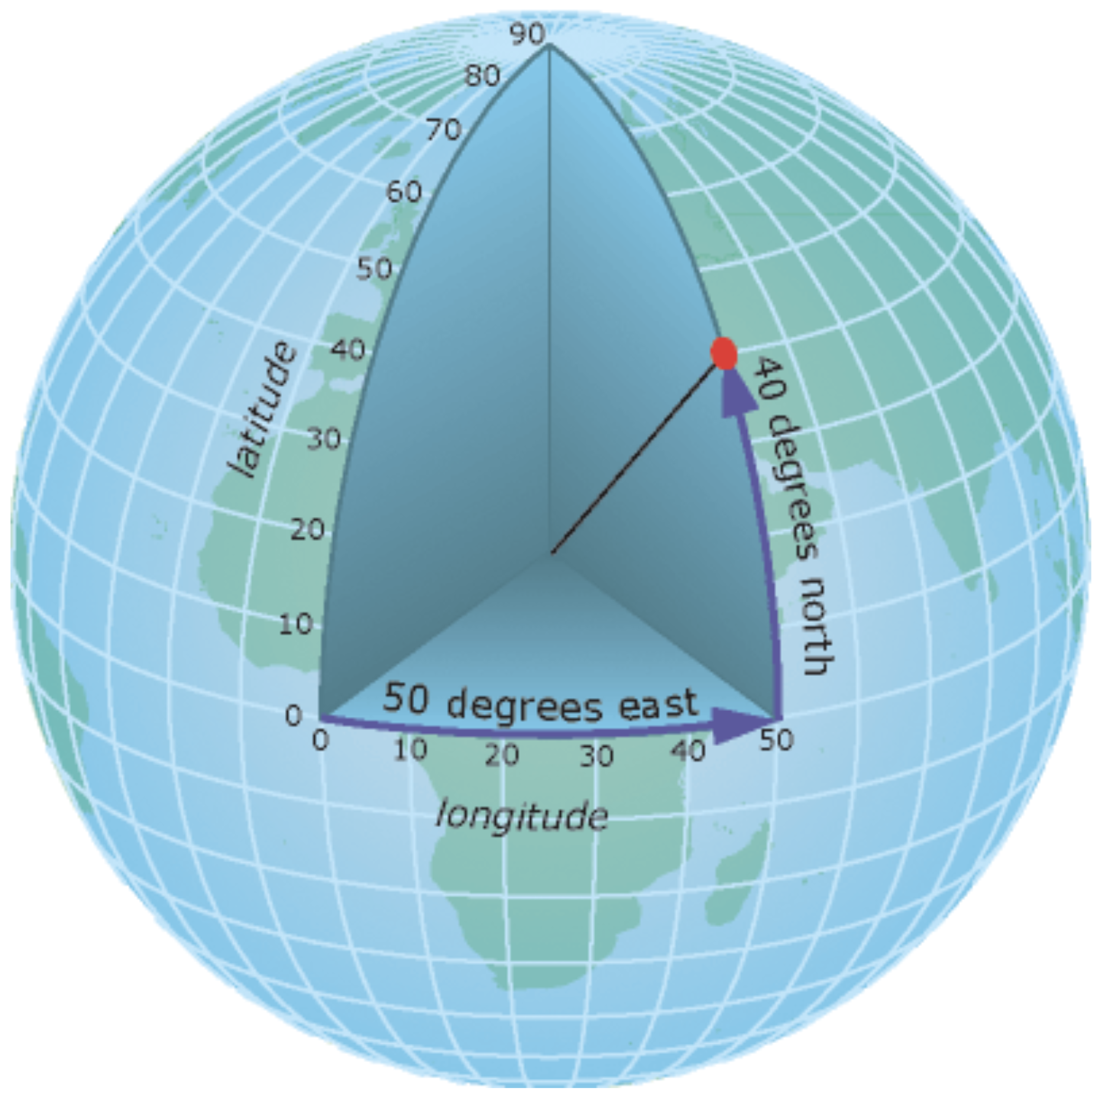
二、地理坐标系
地理坐标系概念
地理坐标系一般是由经度、维度和相对高度组成的三维球面坐标系，该坐标系能够标示地球上任何位置。以参考椭球面为基准面、用大地经度、大地维度和大地高度表示地面点位置的地理坐标系也称为大地坐标系。
Notes:
地理坐标系与大地坐标系具有一定区别，地理坐标系采用空间直角坐标系、该坐标系为欧式空间坐标系，大地坐标系描述的是高斯曲面几何，为非欧式空间坐标系。

Slide 10
二、地理坐标系
大地坐标系要点
确立了大地坐标系要素：椭球、定位、起算点。
大地坐标系以度为单位，而不是米，因此不能直接测量长度或面积。
常用的WGS84、CGCS2000、西安80、北京54均为大地坐标系。
确立了大地坐标系框架，才能进行投影。
Notes:
地理坐标系与大地坐标系具有一定区别，地理坐标系采用空间直角坐标系、该坐标系为欧式空间坐标系，大地坐标系描述的是高斯曲面几何，为非欧式空间坐标系。

Slide 11
二、地理坐标系
大地测量系统基准面
大地坐标系统是以参考椭球体为基准面建立，然而，参考椭球面与地球表面并不能完全重合。不同地区由于关心的位置不同，需要最大程度贴合自己所在区域，因此大地基准面的定义便会有所不同。大地基准面主要有以下两类：
1. 地心基准面：由卫星数据得到，使用地球质心作为原点。该类基准面使用最广泛的即WGS 1984。
2. 区域基准面：特定区域内与地球表面吻合，大地原点与地球质心有一定偏移的基准面。如Beijing54，Xian80。
参考椭球
地心基准面
区域基准面

Slide 12
三、投影坐标系

Slide 13
三、投影坐标系
投影坐标系概念
投影坐标系 (Projection coordinate system)，是平面坐标系统，地图单位通常为米，也称非地球投影坐标系统，或者是平面坐标系统。投影坐标系使用基于X,Y值的坐标系统来描述地球上某个点的位置。这个坐标系统是通过对地球的近似椭球体投影得到的，它对应于某个地理坐标系。

Slide 14
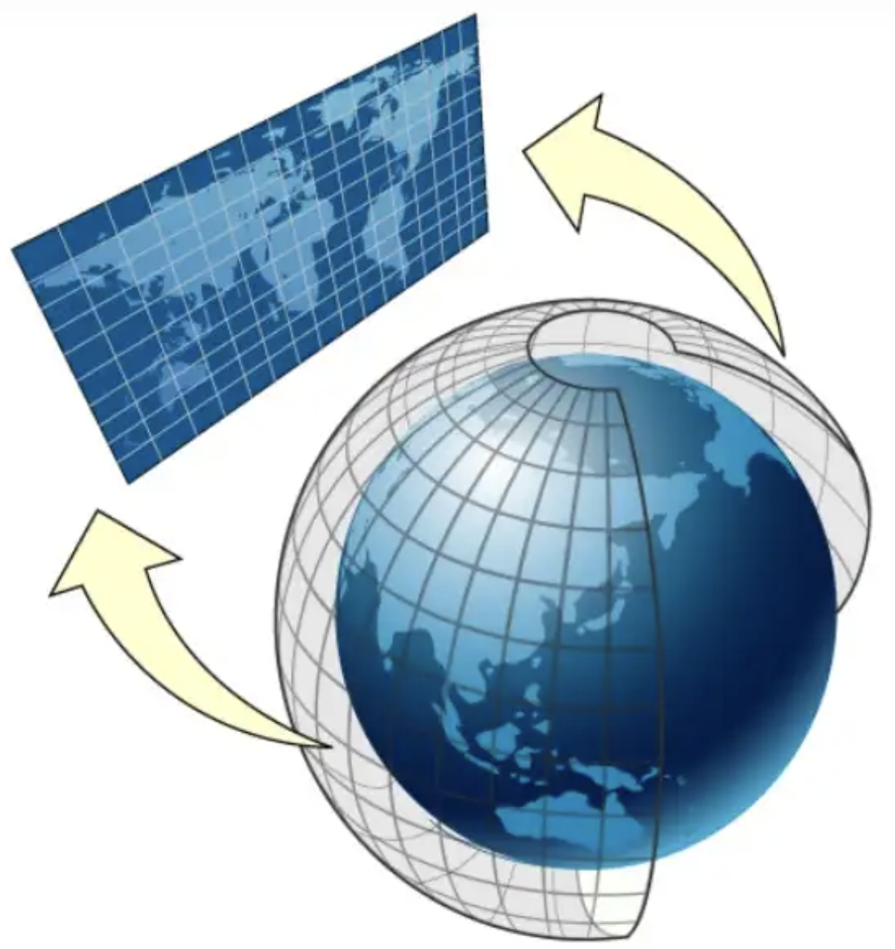
三、投影坐标系
地图投影概念
地图投影（Map Projection），即把地球表面的任意点，利用一定数学法则，转换到地图平面上的理论和方法。

Slide 15
三、投影坐标系
为什么要投影
（1）地理坐标为球面坐标，不方便进行距离、方位、面积等参数的量算。
（2）地球椭球体为不可展曲面。
（3）地图为平面，符合视觉心理，并易于进行距离、方位、面积等量算和各种空间分析。

Slide 16
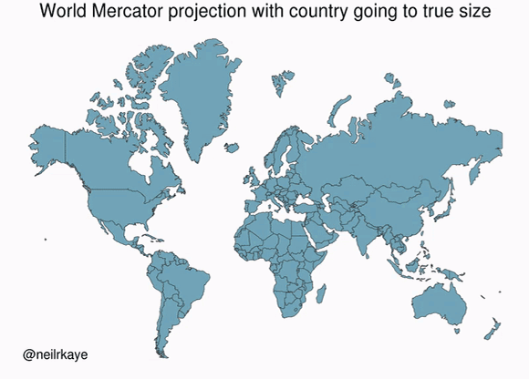

三、投影坐标系
投影变形：
地球表面是一个不规则的曲面，即使把它当作一个规则椭球体或球体表面，在数学上讲，它也是一种不可展开的曲面，要把这样一个曲面表现到平面上，必然会发生裂隙或褶皱。
在投影面上，可通过对经纬度的“拉伸”或“压缩”使得投影后地图形成一幅完整地图，但也因此会带来变形。

Slide 17
三、投影坐标系
投影分类：
按变形性质分类
地图投影的变形通常有：长度变形、面积变形和角度变形。在实际应用中，根据使用地图的目的，可对某种变形进行限制。
（1）等角投影：角度变形为零（Mercator）
（2）等积投影：面积变形为零（Albers）
（3）任意投影：长度、角度和面积都存在变形，各种变形相互联系相互影响。等积与等角互斥，等积投影角度变形大，等角投影面积变形大。
Notes:
不同投影长度都会发生变化，任意投影中有一类特殊：等距离投影，事实上其只在标准线上距离不变。

Slide 18
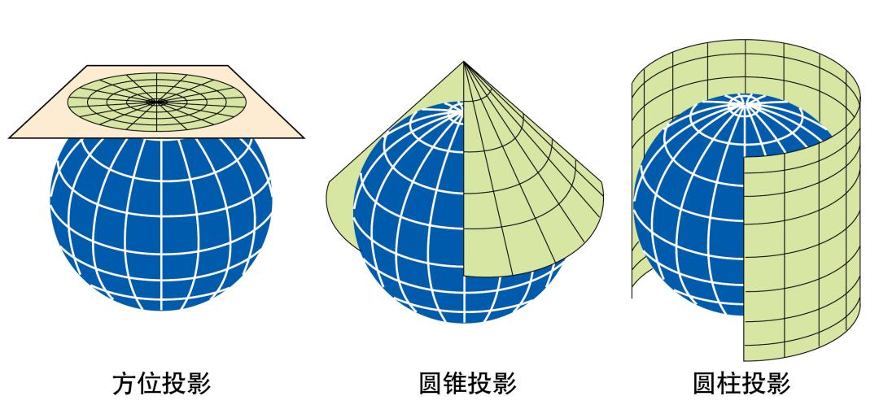
三、投影坐标系
投影分类：
2. 按投影面类型分类
（1）圆柱投影：将地表经纬度投影到圆柱面的投影。
（2）圆锥投影：将地表经纬度投影到圆锥面上的投影。
（3）方位投影：将地表经纬度投影到平面上的点。

Slide 19
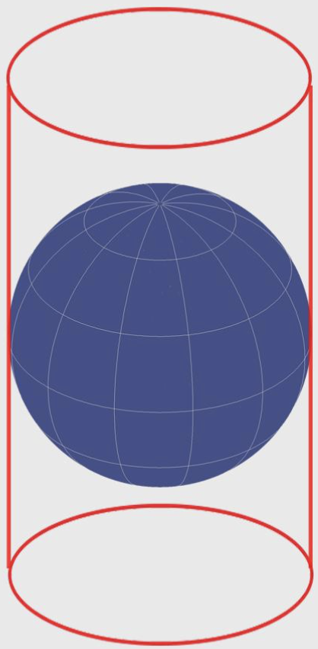
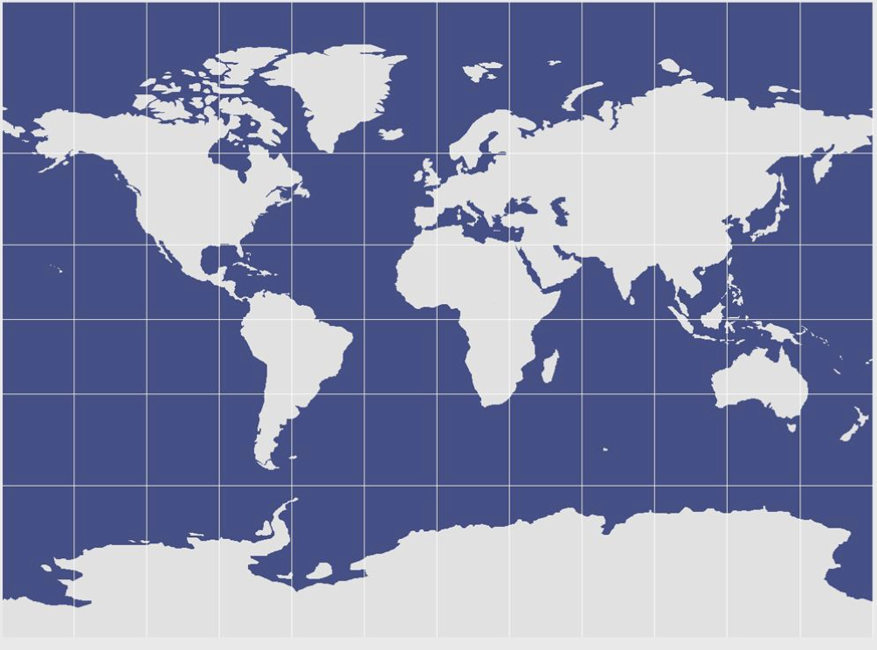
三、投影坐标系
常用投影：
（1）墨卡托投影
由地理学家杰拉杜斯·墨卡托提出。又称正轴等角圆柱投影。投影面为竖着的椭圆柱面，并且投影面与地轴方向一致。
百度地图和Google Maps使用的投影方法都是墨卡托投影。

Slide 20
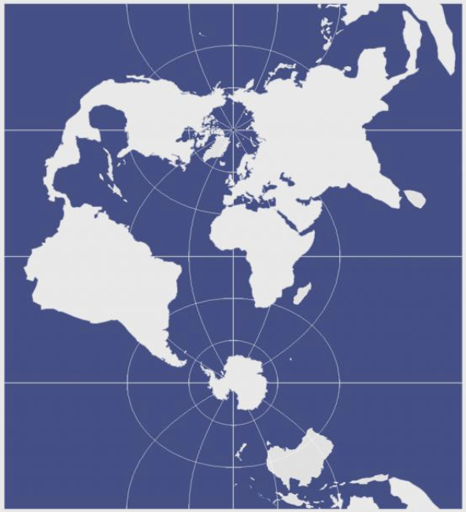
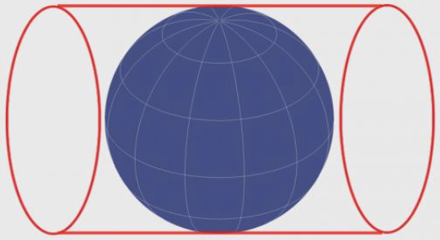
三、投影坐标系
常用投影：
（2）高斯-克吕格投影
由德国科学家高斯提出，德国大地测量学家克吕格对投影公式加以补充的投影。该投影又称横轴墨卡托投影，其投影面为椭圆柱面，且椭圆柱的中心轴与地球赤道平面重合。该投影也称作等角横轴切椭圆柱投影。我国1：2.5万~1：50万地形图使用6度分带法；1：5000~1：10000地形图使用3度分带法。

Slide 21
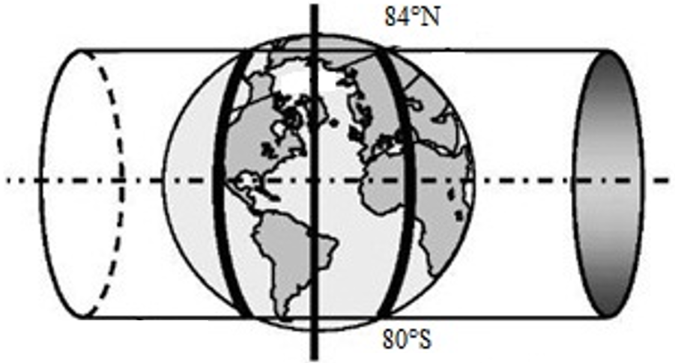
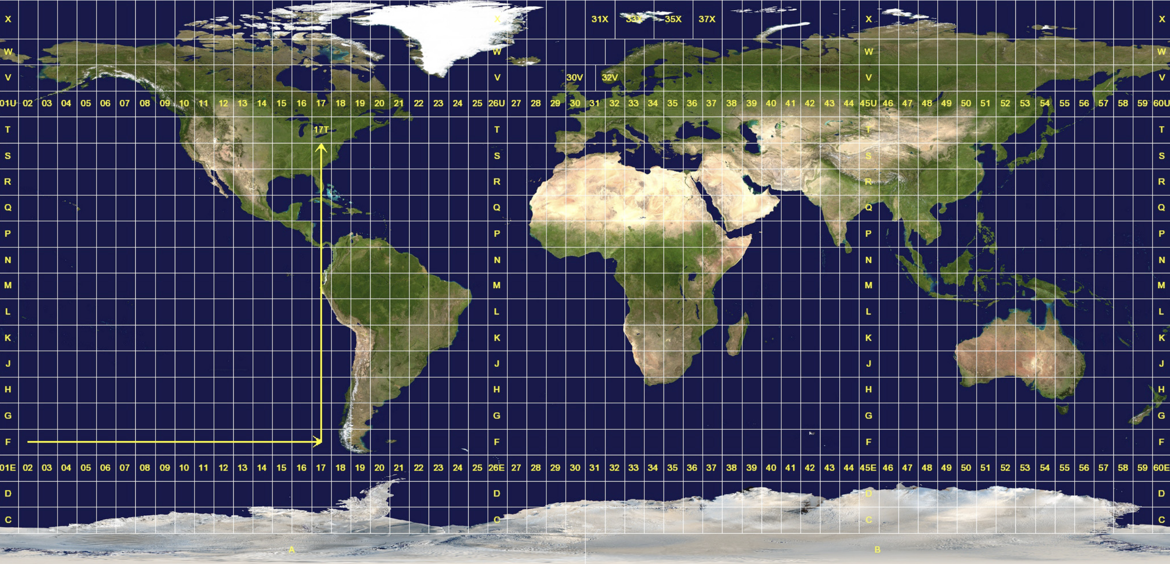
三、投影坐标系
常用投影：
（3）通用横轴墨卡托投影
该投影为美国陆军工程兵测绘局提出，也称作UTM投影，它和高斯克吕格投影特别像，只不过它是割圆柱，即球体与椭圆柱面相割。因此也被称作横轴等角割圆柱投影。我国遥感影像通常会用UTM投影。

Slide 22
三、投影坐标系
课后练习
简述地理坐标系和投影坐标系的概念
列举常用投影坐标系有哪些。

